Slide 1
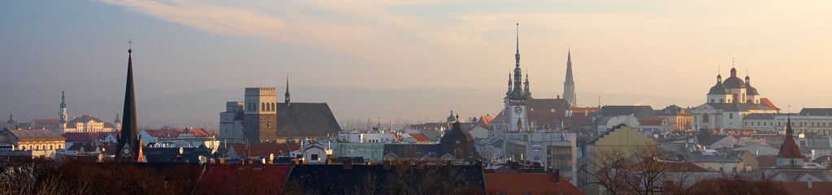
19.05.2022
Plán investičních akcí města Olomouce na roky 2022-2025
Ing. Marek Drešr, vedoucí odboru investic

Slide 2
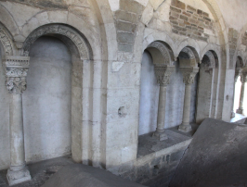
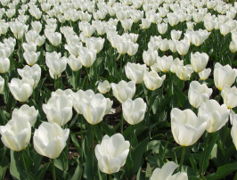
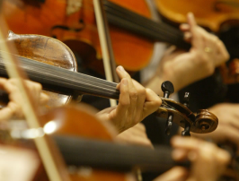
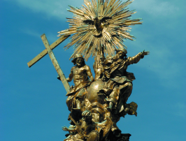
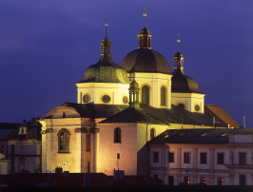
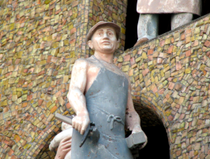
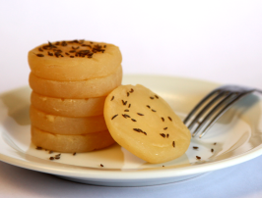
Realizované investiční akce v roce 2022
Dlouhodobý investiční plán města
Střednědobý plán investic na roky 2023-25
Rizika a jejich vliv na realizace staveb, možnosti řešení
Diskuse

Slide 3
Výše investic dle schváleného rozpočtu roku 2022
680 mil. korun
Předpoklad dotace dle schváleného rozpočtu roku 2022
225 mil. korun

Slide 4
Některé realizované investiční akce v roce 2022
Tramvajová trať II. etapa, Nové Sady (473 mil. Kč)
Protipovodňová opatření II. B etapa - související investice (63,6 mil. Kč)
ČOV - sušárna kalů (203,6 mil. Kč)
Hraniční ulice - koordinovaný tah, SSZ (52,6 mil. Kč)
MŠ Dělnická - rozšíření kapacity a EO (41,2 mil. Kč)
MŠ Husitská - EO (20 mil. Kč)
Cyklostezky - Chválkovická, Rožňavská-Zikova (22 mil. Kč)
Parkovací systém na Sv. Kopečku (15 mil. Kč)

Slide 5
Zásobník projektových záměrů a připravovaných akcí města (webová aplikace)
Celkem 424 akcí za 17,4 mld. Kč
218 akcí ve fázi přípravy za 6,5 mld. Kč,
98 akcí projekčně připravených za 2,5 mld. Kč
Celkový rozpočet SMOl ve výši cca 2,6 mld. Kč
Investice cca 0,4 - 0,5 mld. Kč (úvěr)
Dlouhodobý investiční plán města (DIP)

Slide 6
cca 409 mil. Kč pro rok 2023, dotace cca 50 mil. Kč cca 405 mil. Kč pro roky 2024 a 2025, dotace cca 30 mil. Kč celkové výdaje SMOl ve výši cca 2,6 mld. Kč
Předpoklad vlastních zdrojů a dotací na investice dle střednědobého výhledu rozpočtu (SVR)

Slide 7
Tzv. balíkové nebo opakující se položky
Realizace akcí přecházejících z minulého roku (30 mil. Kč)
Investice do vodohospodářské infrastruktury (120 mil. Kč)
Investice do škol a školských zařízení (50 mil. Kč)
Realizace cyklostezek a přechodů pro chodce (25 mil. Kč)
Investice do bytového fondu (35 mil. Kč)
Výkupy pozemků a nestavební investice (40 mil. Kč)
Celkem cca 300 mil. Kč

Slide 8
Některé investiční akce plánované ve SVR
Náměstí hrdinů – Havlíčkova – koordinovaný tah SSZ
Velkomoravská, Schweitzerova – rekonstrukce křižovatky
Kaštanova ul., lávka L10 přes Bystřici
Šantova – rekonstrukce komunikace a kanalizace
MŠ Baarova – rozšíření kapacity a energetická opatření
ZŠ Demlova – rekonstrukce střech
Pražská – rekonstrukce mostu M24
Dokončení inv. akcí – např. ČOV - sušárna kalů, Hraniční ulice - koordinovaný tah, SSZ, ZOO Olomouc, Sv. Kopeček – inženýrské sítě, PPO II. B etapa - související investice

Slide 9
Některé investiční akce které nejsou v SVR
Odpadové centrum Olomouc
Knihovna Trnkova
Bytový dům Jánského
Na vozovce-rekonstrukce vodovodu a kanalizace a místní úpravy zóny pro cyklisty
Tovární – tramvajový most
Tramvajová trať Nové Sady III. etapa
Multifunkční hala Olomouc
Depo DPMO

Slide 10
Rizika a jejich vliv na realizace staveb
Dopad pandemie Covid19 a války na Ukrajině na ceny materiálů a práce (inflační doložky, indexace??)
Omezené možnosti jak tyto dopady řešit
  Nejasná judikatura
  Podmínky ZZVZ
  Smluvní podmínky
  Dotační podmínky
Dotace
Stavbyvedoucí, fakturace, administrace změn
Délka realizace staveb
Další viz diskuse

Slide 11
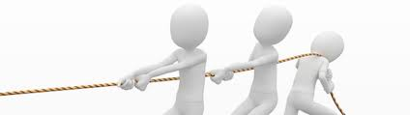
Co bude dál
Při vzájemné spolupráci municipality (města), investorů a stavebních firem se dá vše zvládnout
Diskuse

Slide 12
OLOMOUC Czech Republic | culture & history
Děkuji za pozornost!
http://www.olomouc.eu
https://menime.olomouc.eu

